Slide 1


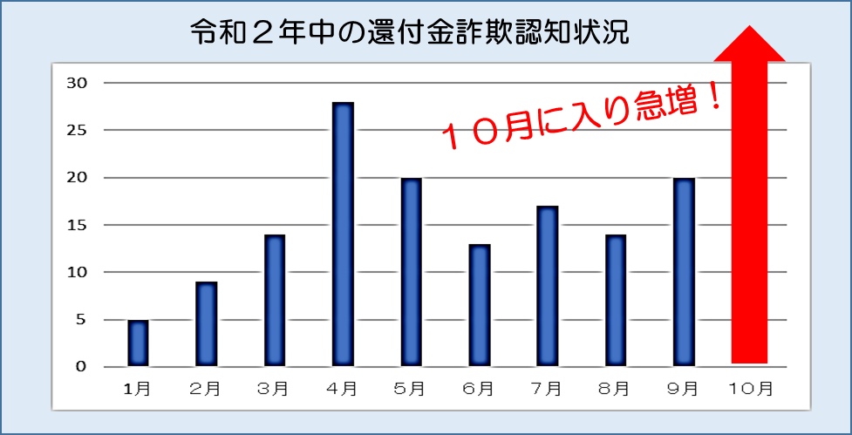

安まち通信
令和２年10月29日
大阪府安全なまちづくり推進会議
令和２年度 第８号
還付金詐欺多発警報発令
10月中、還付金詐欺が多発しています。
注意してください！
還付金詐欺とは…
役所職員などを名乗り、「保険料、医療費の過払い金を返金します。」、
「今日中なら、ATMで手続きが出来ます」などと電話を掛けてきます。
その後、被害者をATMに誘導し、電話口で言葉巧みにATMを操作させ、逆に犯人側の口座へお金を振り込ませる手口です。
覚えてください！！
ATMで還付金は戻りません！！
みなさまへのお願いです！！
「携帯電話で通話しながらATMを操作している方」を
見かけたら、「還付金があると言われていませんか」等の声掛けと１１０番通報お願いします！

